Slide 1
신구 캘린더

Slide 2
개요
프로젝트 주제
프로젝트 요구사항
프로젝트 일정계획
프로젝트 기능

Slide 3
프로젝트 주제
달력 확인 및 일정을 생성 후 검색 가능한 앱

Slide 4
프로젝트 요구사항
일정 등록 시 달력에 간단하게 일정 표시
일정 등록 시 수정 및 삭제 기능
일정을 색깔을 이용해서 구별
일정을 제목으로 검색 가능
달력 없이 일정만 볼 수 있는 기능

Slide 5
프로젝트 일정계획 목표
UI디자인 (1주)
메인 페이지 구성(1주)
서브페이지 구성(3주)
메인페이지, 서브페이지 연동(1주)
메인페이지와 서브페이지의 기능 구현(1주)

Slide 6
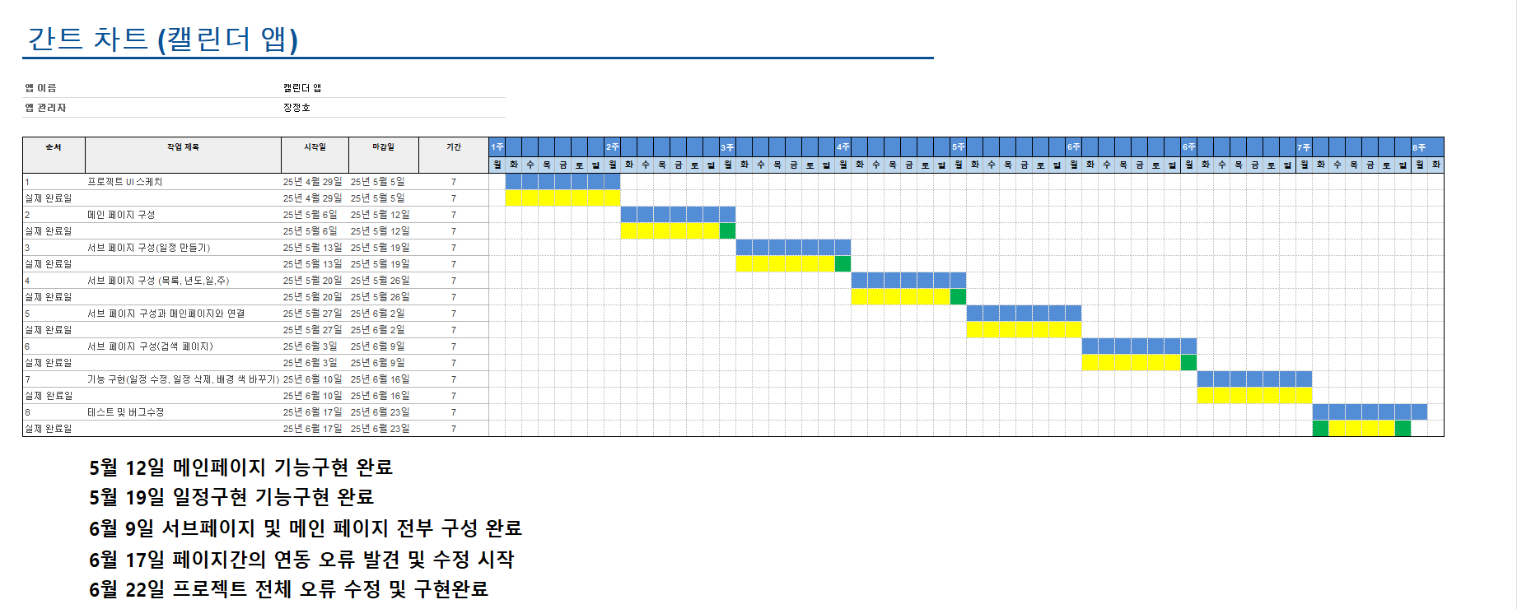
프로젝트 일정계획 실천

Slide 7
프로젝트 기능
달력기능
일정 생성 기능
일정 검색 기능
일정 수정 및 삭제 기능

Slide 8
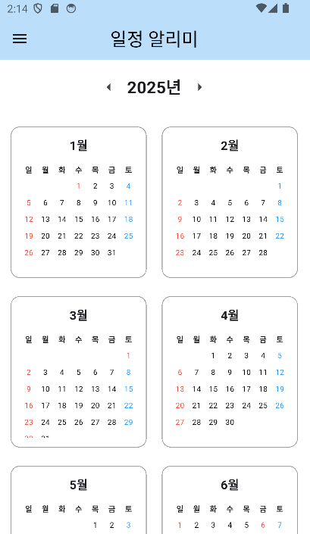
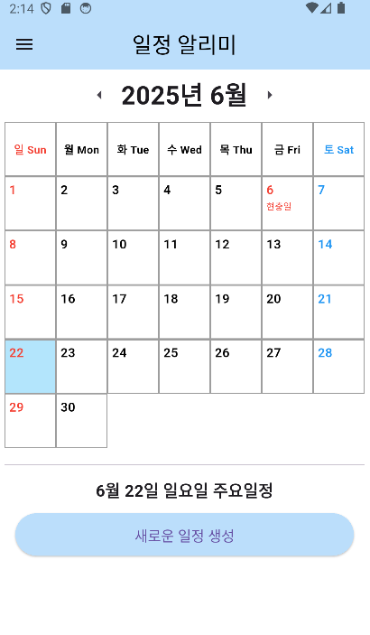
달력 표시 (연간, 월간)
연간 달력, 월간 달력, 주간 달력, 일일 달력 의 형태로 달력 표시 가능
연간 달력에서 n월을 누르면 n월 달력으로 이동
월간 달력의 기본 날짜 지정은 현재 날짜로 지정
일정 생성 및 주요 일정 보기 가능

Slide 9
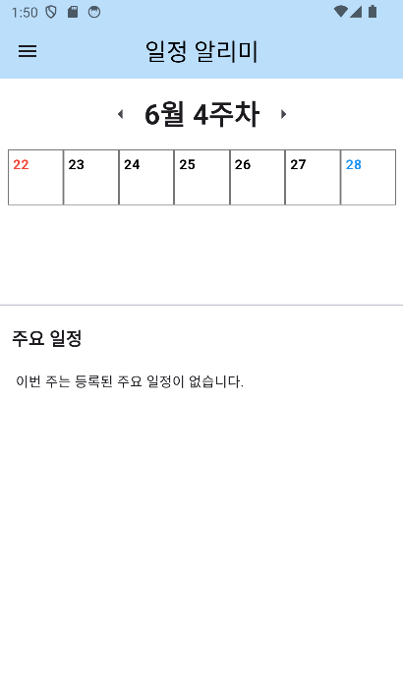
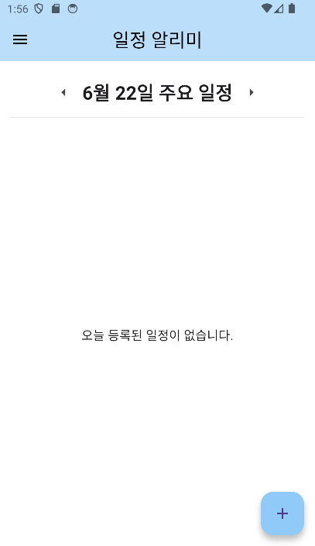
달력 표시 (연간, 월간)
연간 달력, 월간 달력, 주간 달력, 일일 달력 의 형태로 달력 표시 가능
주간 일정과 일일 일정을 표시
일정 생성 및 주요 일정 보기 가능

Slide 10
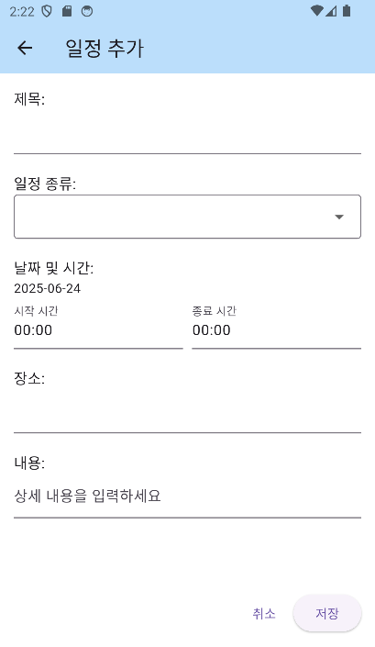
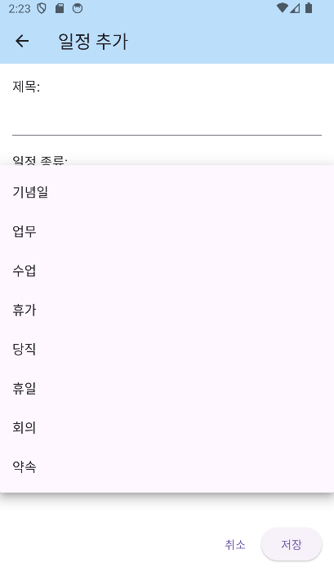
일정 추가
제목을 통해 달력에 일정이 표기됨
일정 종류에 따라 달력에서 일정의 색깔이 바뀜
날짜는 선택 했던 날짜로 고정됨
시간, 장소, 내용도 입력 가능

Slide 11
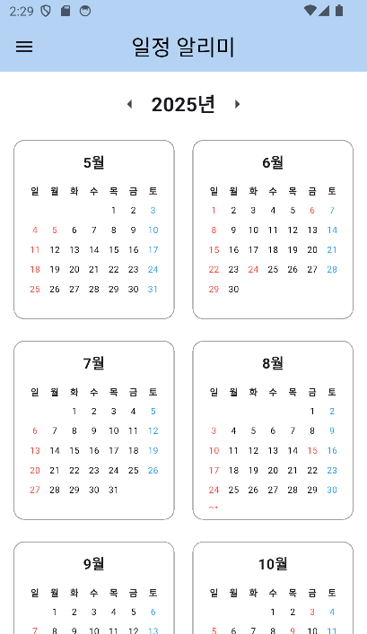
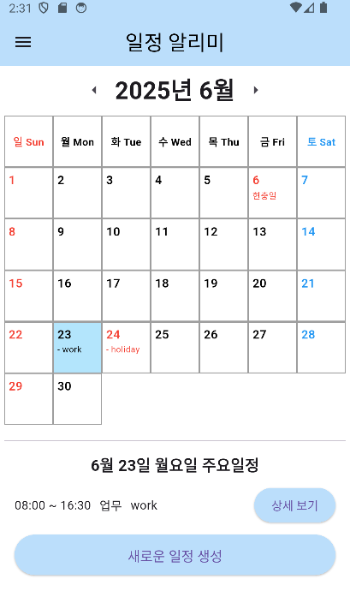
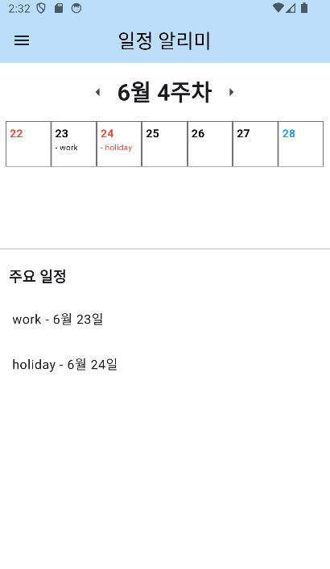
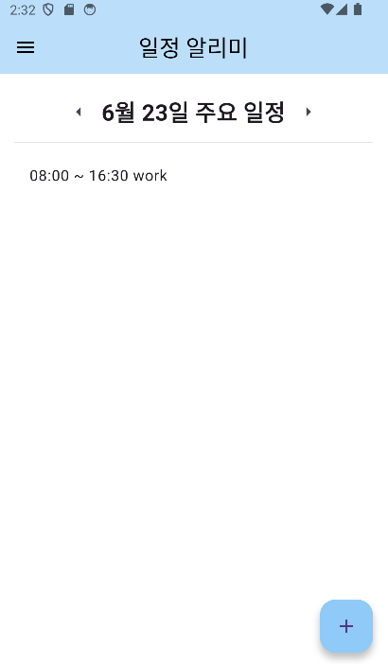
달력 표시 (일정 추가)
현재 달력에서 일정 종류는 23일은 업무, 24일은 휴일
제목을 통해 달력에 일정이 표시
간단하게 주요 일정을 표시한 후 상세 보기로 들어가면 일정을 상세히 확인 가능
일정 종류에 따라 달력에서 일정의 색깔이 바뀜

Slide 12
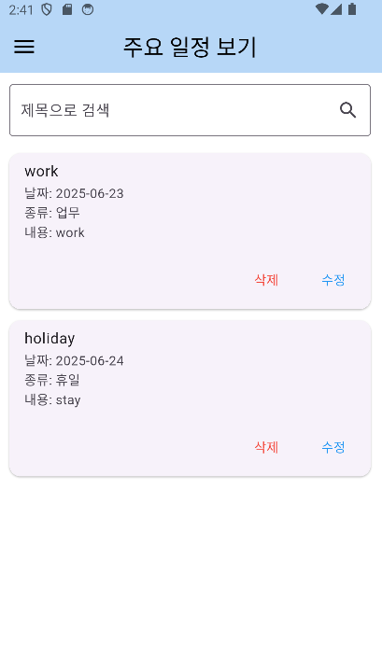
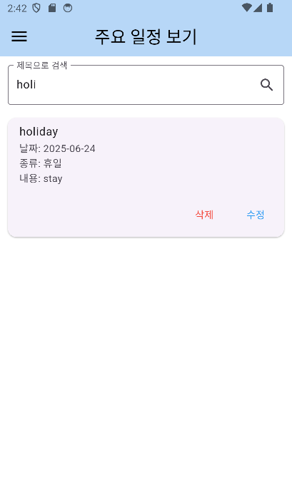
일정 검색
모든 일정이 표시 됨
제목으로 일정 검색 가능
일정 수정, 삭제 버튼을 이용해 수정 및 삭제 가능

Slide 13
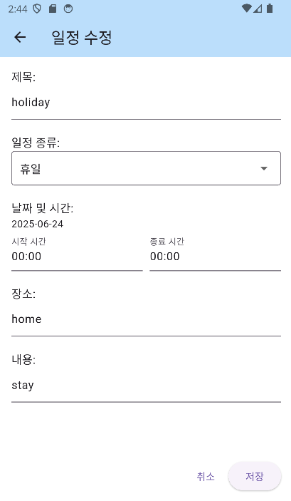
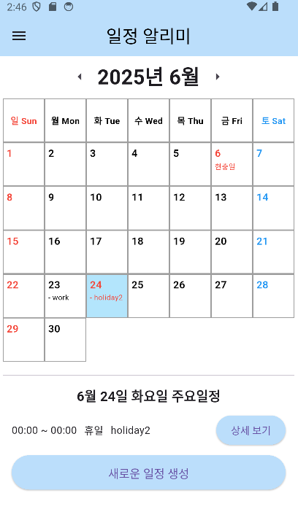
일정 수정
일정 수정을 누른다면 기본 값으로 전에 있던 일정을 넣은 후 일정 변경 가능
Ex) 제목 수정 holiday -> holiday2

Slide 14
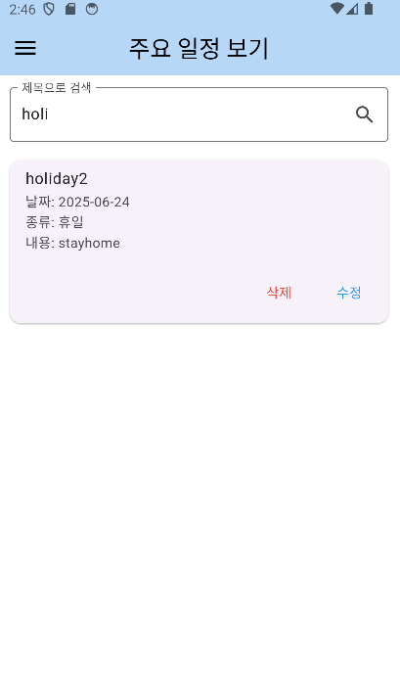
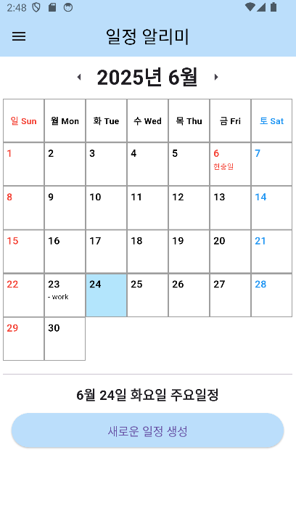
일정 삭제
일정 삭제를 통해 일정 삭제 가능

